Slide 1
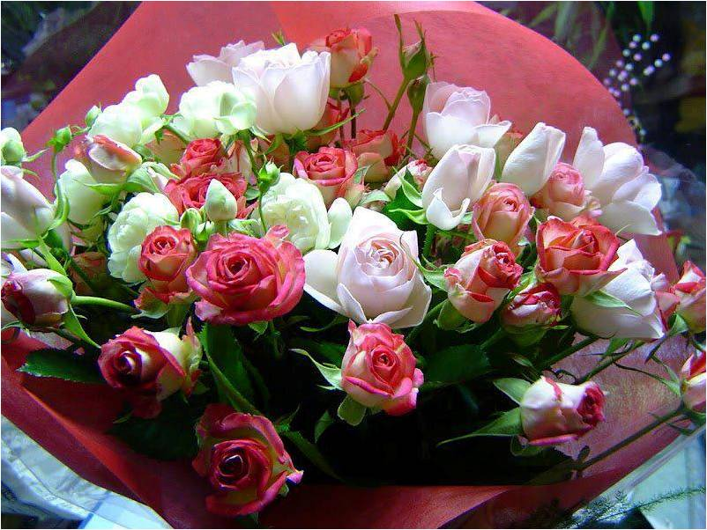
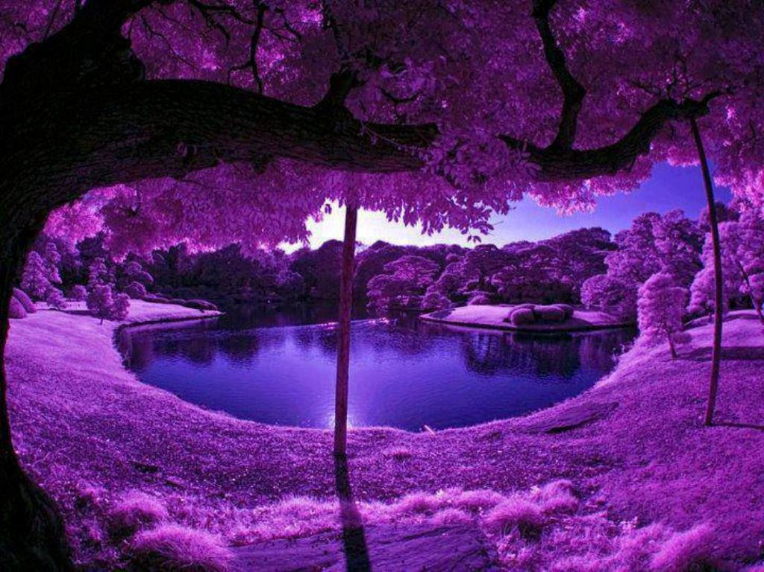
Recibí
Flores
Hoy!!
Mariano Osorio

Slide 2
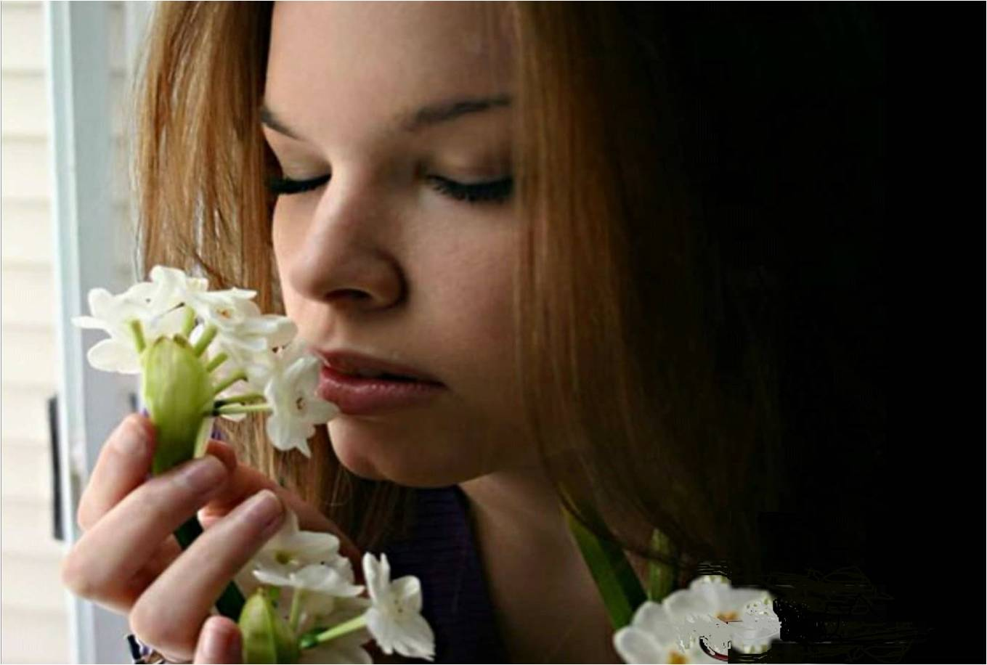
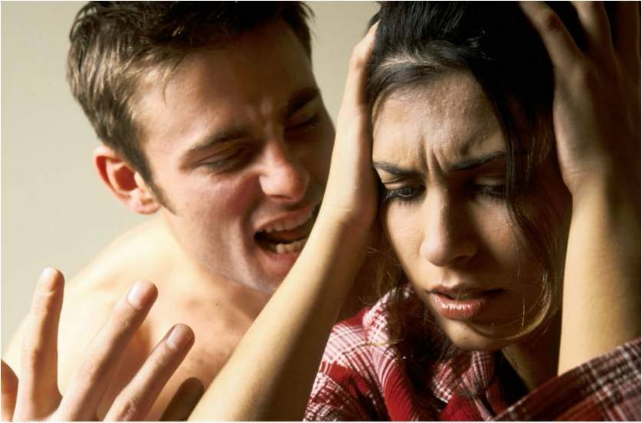
Recibí Flores Hoy!
No es mi cumpleaños o ningún otro día especial;
tuvimos nuestro primer disgusto anoche,
y él dijo muchas cosas crueles, que en verdad me
ofendieron

Slide 3
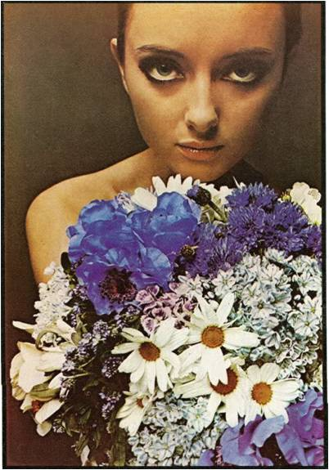
Pero sé que está arrepentido y no
las dijo en serio,
porque él me mandó flores hoy.

Slide 4
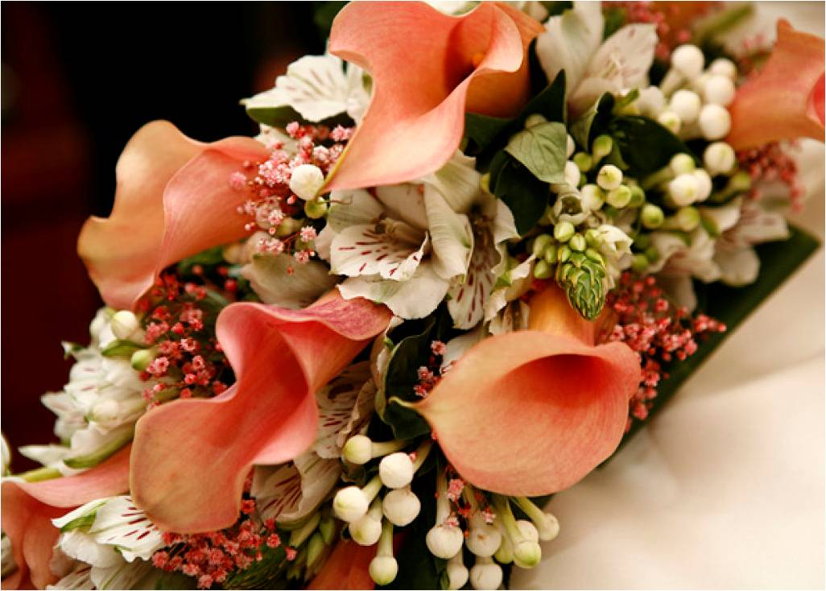

¡Recibí flores hoy!
No es nuestro aniversario o
ningún
otro
día
especial;
anoche me lanzó contra la pared y comenzó a ahorcarme.

Slide 5
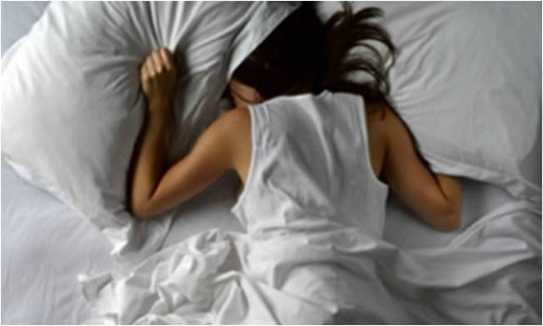
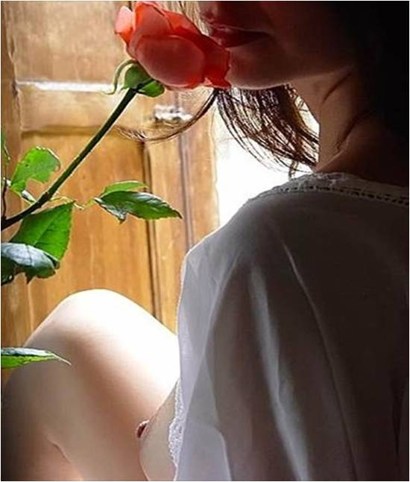
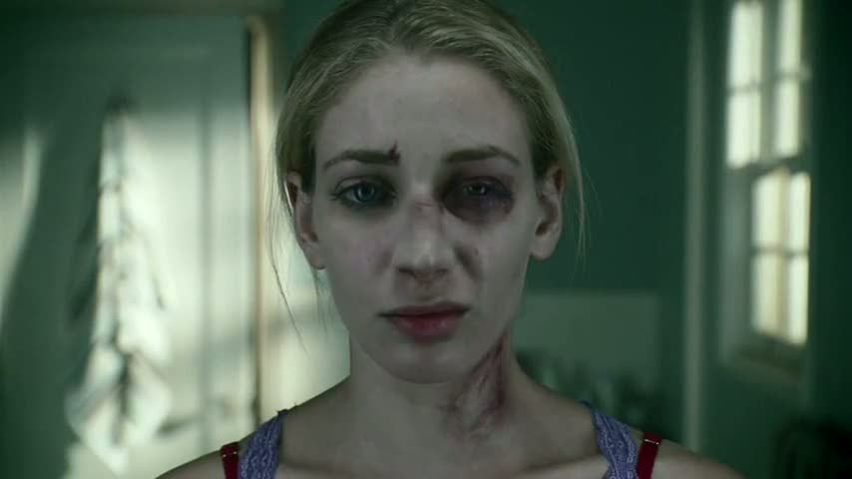
me levanté esta mañana adolorida y con golpes en todos lados,
pero yo sé que está arrepentido;
porque él me mandó flores hoy.
Parecía una pesadilla, pero de las pesadillas despiertas y sabes que no es real;

Slide 6
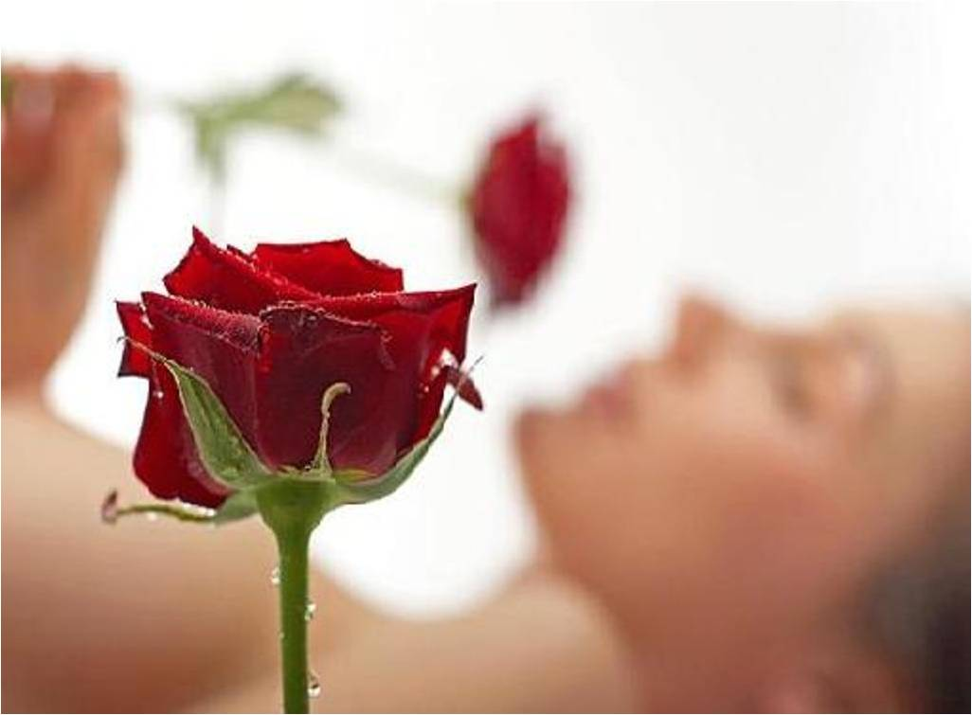
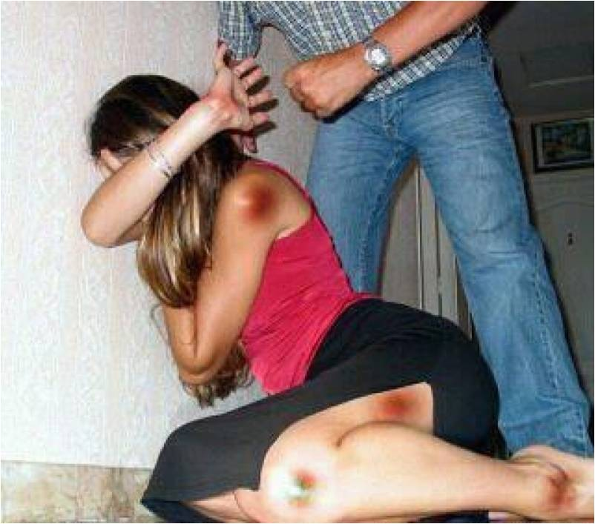
¡Recibí flores hoy!
Y no es día de San Valentín o ningún otro día especial;
anoche me golpeó y amenazó con matarme;

Slide 7
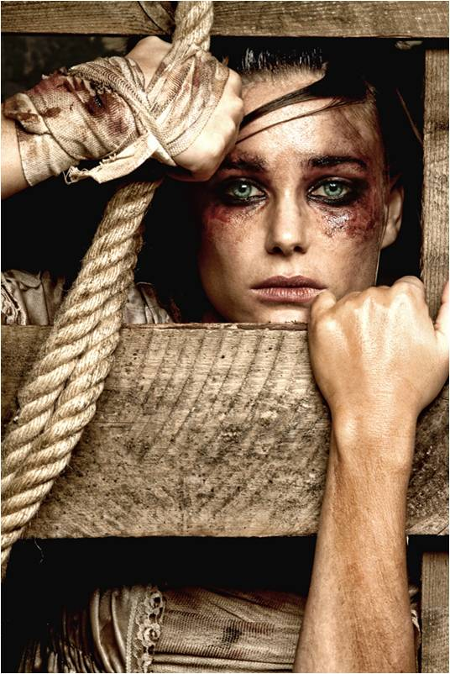
ni el maquillaje o las mangas largas podían esconder las cortadas y golpes que me ocasionó esta vez.

Slide 8
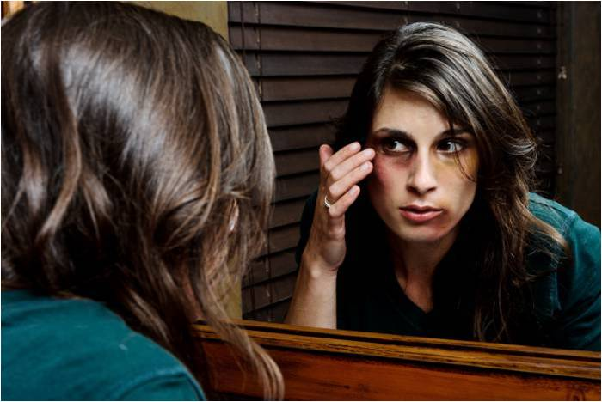
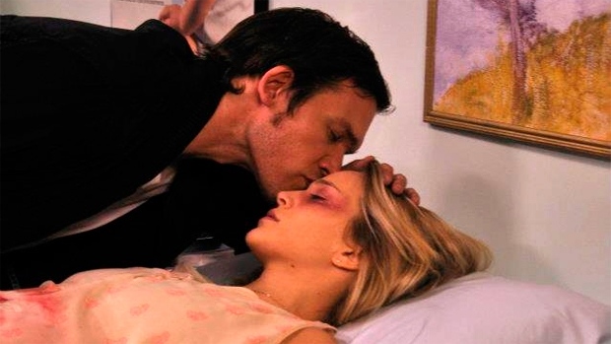

porque él
me mandó
flores hoy.
No pude ir al trabajo hoy, porque no quería que se
dieran cuenta.
Pero yo sé que está arrepentido;

Slide 9

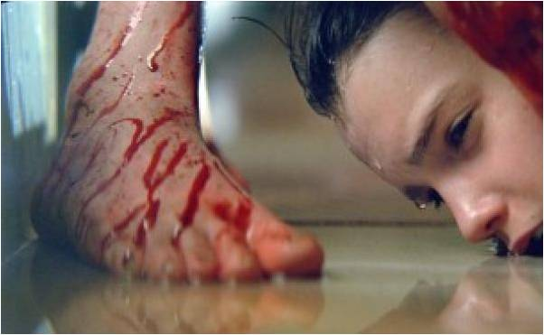
¡Recibí flores hoy!
Y no era el día de las madres o ningún otro día especial;
anoche él me volvió a golpear, pero esta vez fue mucho peor.

Slide 10
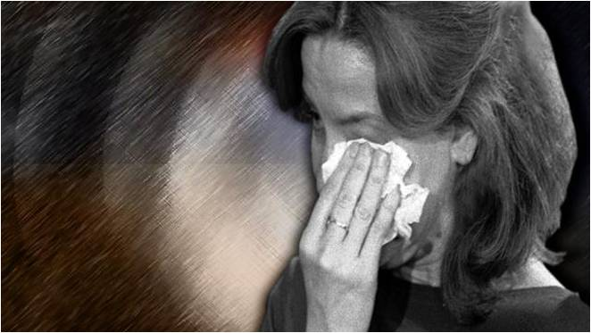
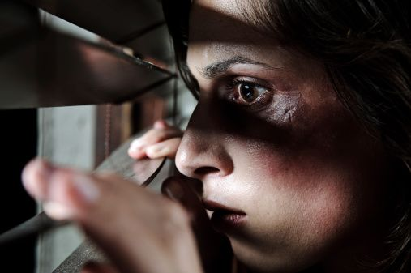
¿qué pasará si nos falta el dinero?
Si logro dejarlo,
¿qué voy a hacer?,
¿cómo podría yo sola sacar adelante a los niños?,

Slide 11
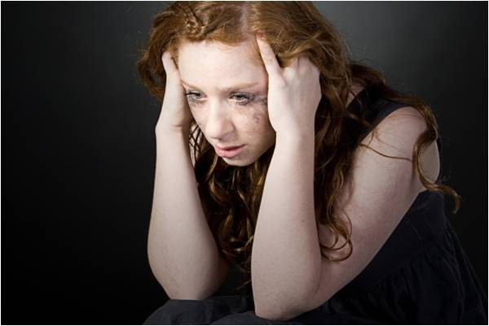
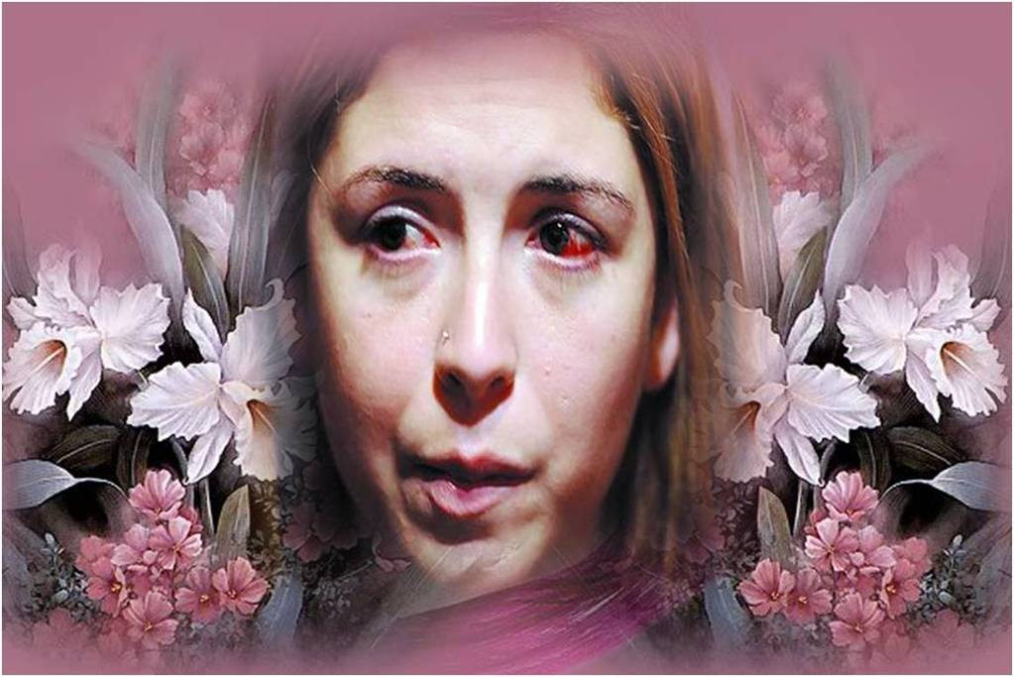
Le tengo tanto miedo,
pero dependo tanto de él que temo dejarlo.
Pero yo sé que esta arrepentido,
porque él me mandó flores hoy.

Slide 12
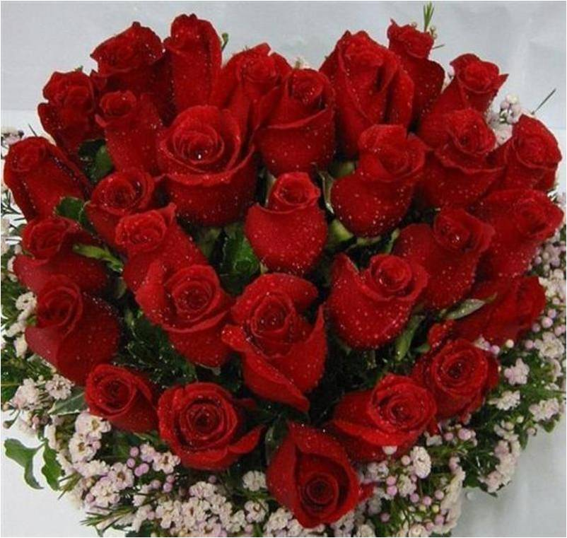
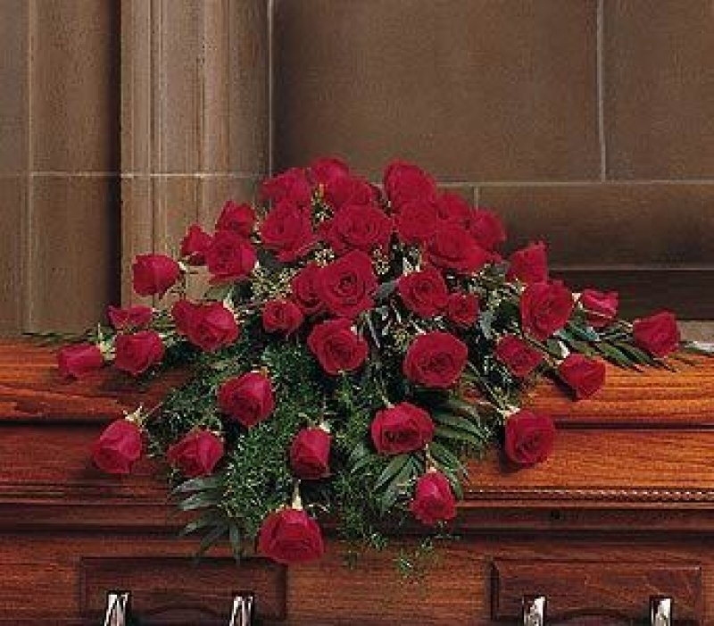
¡Recibí flores hoy!
¡¡Hoy es un día muy especial!!:
Es el día de mi funeral.
Anoche por fin logró matarme.

Slide 13
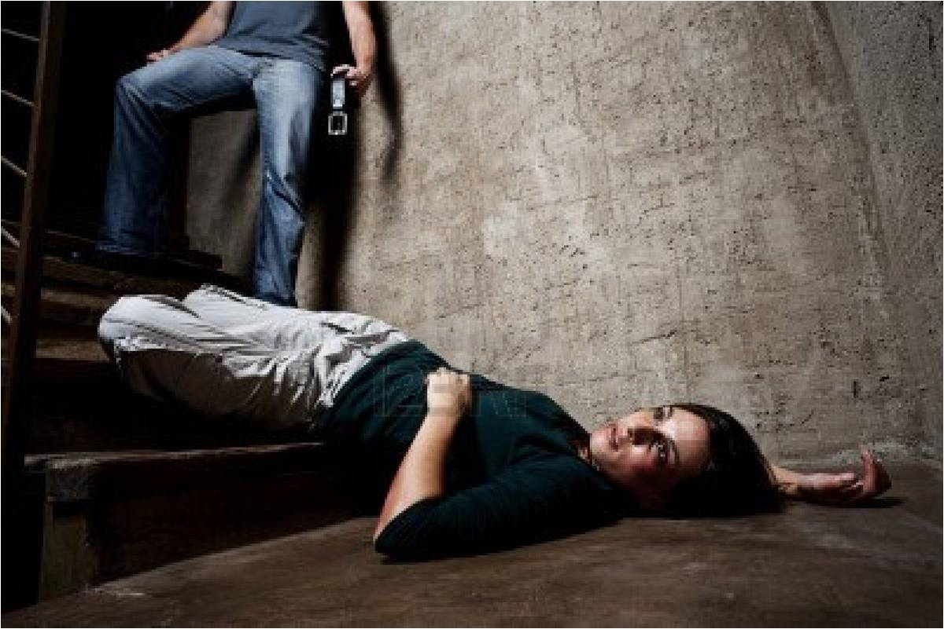
Me golpeó hasta morir.

Slide 14
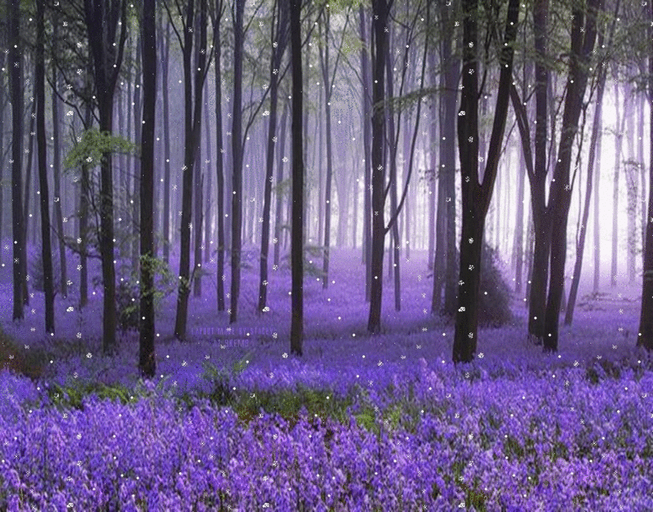
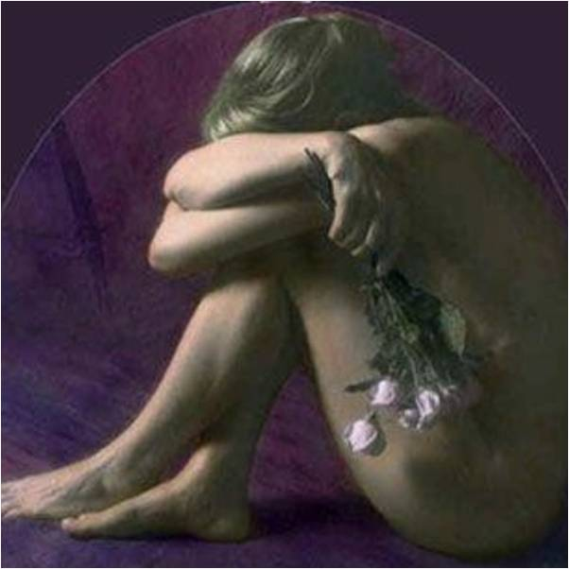
Si por lo menos hubiera tenido el valor y la fortaleza de dejarlo;
si hubiera aceptado la ayuda profesional.

Slide 15
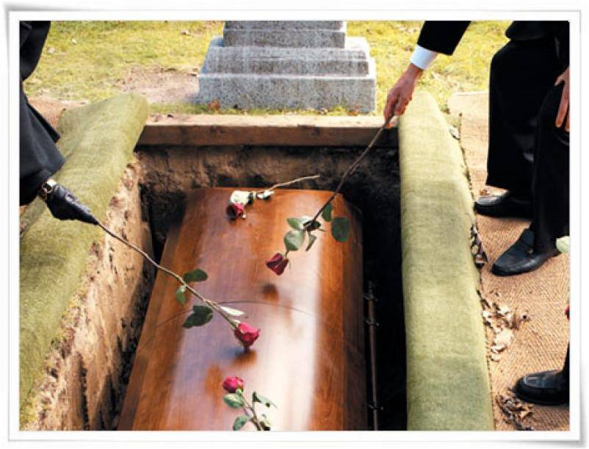
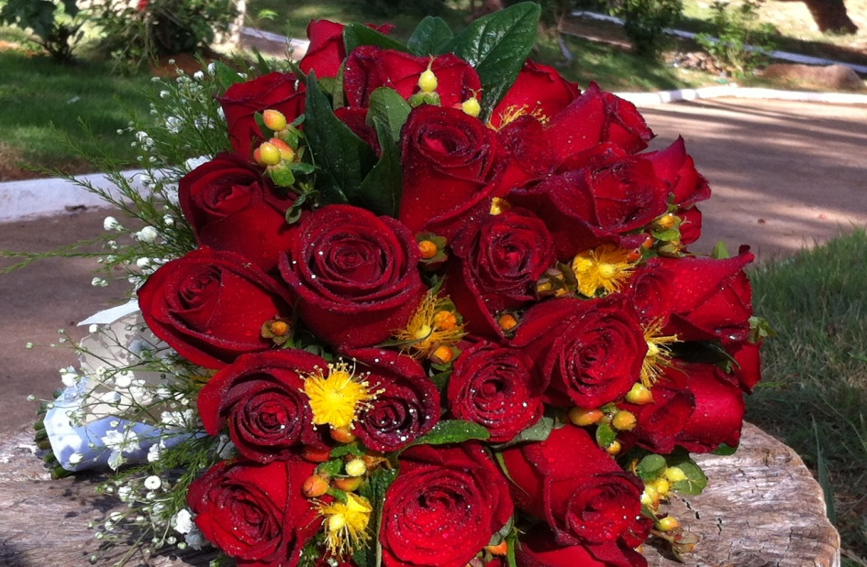
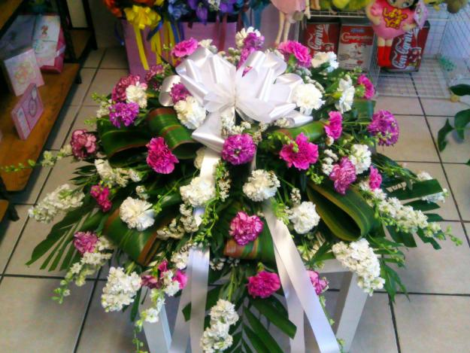
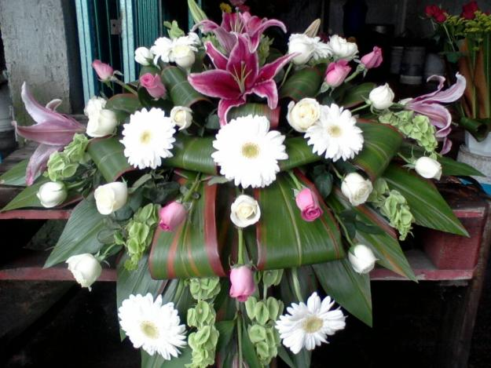
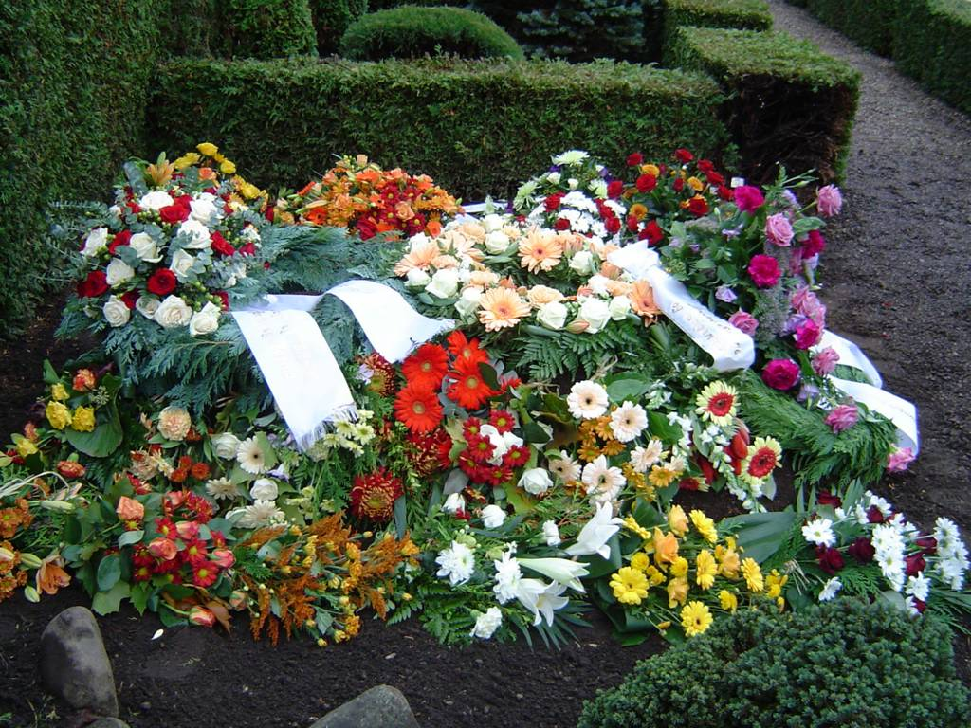
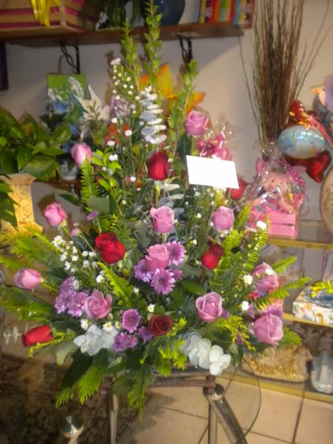
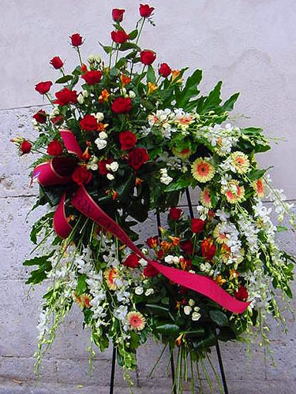
¡Hoy no hubiera recibido tantas flores!

Slide 16
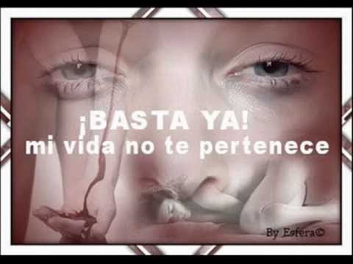

Slide 17


“La violencia contra la mujer es quizás la más vergonzosa violación de los derechos humanos.
No conoce límites geográficos, culturales o de riquezas.
Mientras continúe, no podremos afirmar que hemos realmente avanzado hacia la igualdad, el desarrollo y la paz” (Kofi Annan)
Margarita

Slide 18




Accede a la sección que desees desde aquí:
PPS Exclusivos
Dedicatorias | Fechas Especiales | Graciosos | Historia y arte | Lugares | Musicales
Naturaleza y Ciencias | Política | Reflexión | Religiosos | Románticos | Salud
Si deseas recibir pps periódicamente en tu correo electrónico subscríbete aquí:

